Slide 1



CHÀO MỪNG CÁC EM ĐẾN VỚI BÀI HỌC NGÀY HÔM NAY!

Slide 2


KHỞI ĐỘNG
Theo em, đồng hồ giúp ích gì cho cuộc sống của con người?
Đồng hồ cho chúng ta biết điều gì?

Slide 3


Các em hãy nói cho bạn nghe các hoạt động diễn ra trong ngày của mình

Slide 4

c. Các em hãy quan sát đồng hồ dưới đây và cho biết:
Trên mặt đồng hồ có gì?
Có bao nhiêu vạch trên đồng hồ?
Các vạch trên mặt đồng hồ có ý nghĩa gì?

Slide 5
48 vạch nhỏ
Kim giờ
Kim phút
Kim giây
12 vạch to
12 số

Slide 6
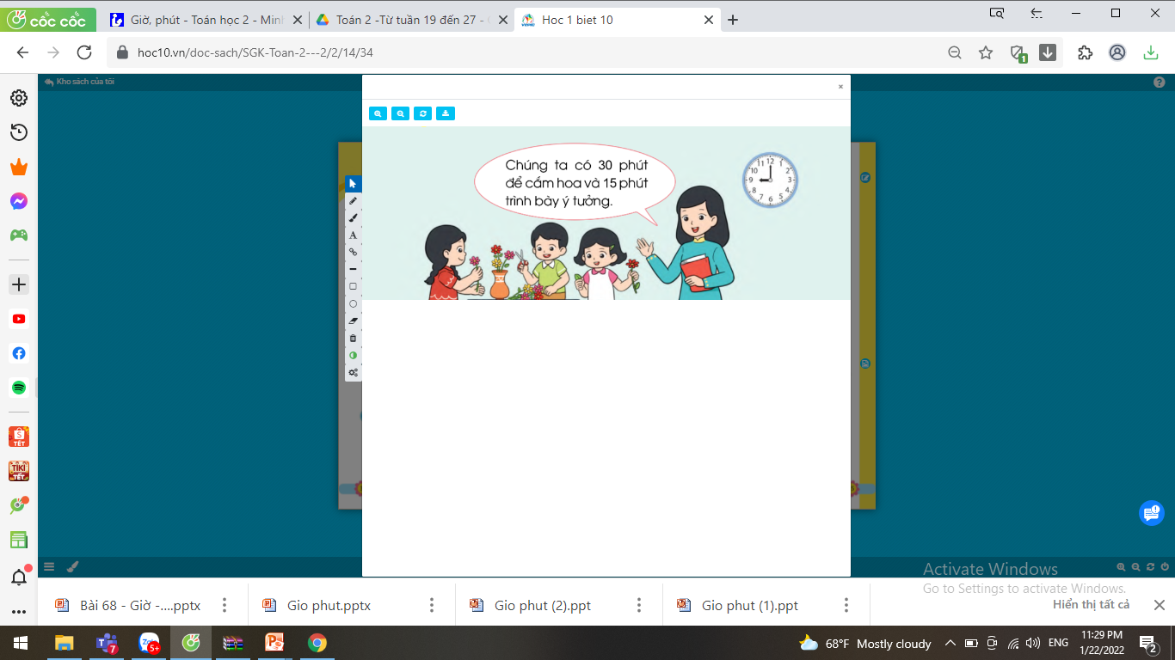

Slide 7






TOÁN
GIỜ - PHÚT
(Tiết 1)

Slide 8


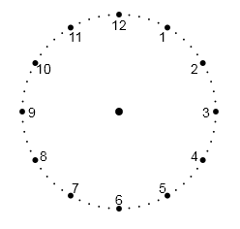
5 phút
60
55
5
50
10
1 giờ = phút
60
45
15
40
20
60 phút = 1 giờ
35
25
30

Slide 9
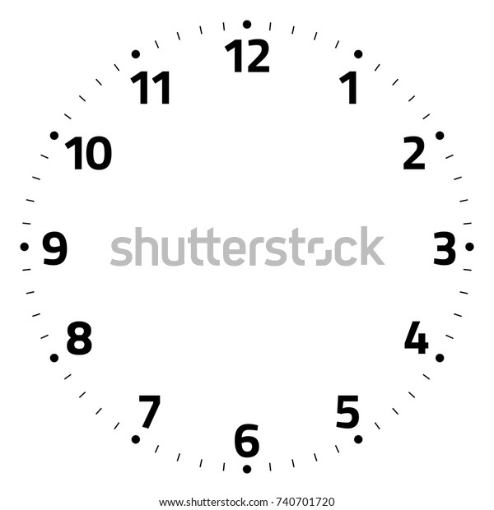
5
5
10
10
15
15
20
25
30
9 giờ
9 giờ 15 phút
9 giờ 30 phút hay 9 giờ rưỡi
Hãy nêu vị trí của kim phút khi đồng hồ chỉ 9 giờ ?
Hãy nêu vị trí của kim phút khi đồng hồ chỉ 9 giờ 15 phút?
Hãy nêu vị trí của kim phút khi đồng hồ chỉ 9 giờ 30 phút?
Khi kim phút chỉ vào số 12
Khi kim phút chỉ vào số 3
Khi kim phút chỉ vào số 6

Slide 10
Các em hãy thực hành xem một số đồng hồ dưới đây
5
5
10
10
15
15
20
25
30
6 giờ
6 giờ 15 phút
6 giờ 30 phút hay 6 giờ rưỡi

Slide 11
Các em hãy thực hành xem một số đồng hồ dưới đây
5
5
10
10
15
15
20
25
30
4 giờ
4 giờ 15 phút
4 giờ 30 phút hay 4 giờ rưỡi

Slide 12

Bài 1: Mỗi đồng hồ sau chỉ mấy giờ
7 giờ 15 phút
11 giờ 30 phút
2 giờ 30 phút
10 giờ 15 phút

Slide 13
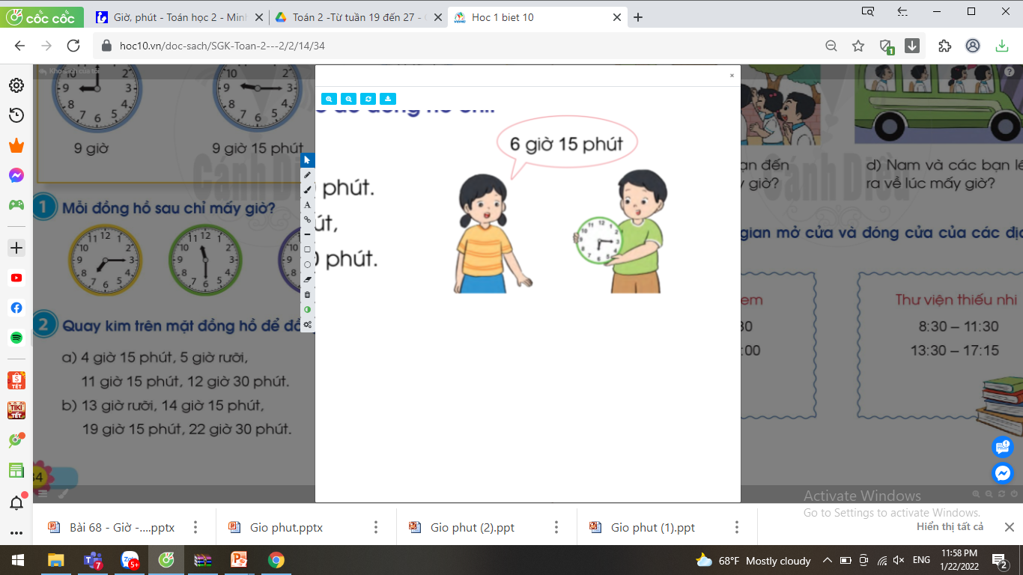
Bài 1: Quay kim trên đồng hồ để đồng hồ chỉ:
4 giờ 15 phút, 5 giờ rưỡi, 11 giờ 15 phút, 12 giờ 30 phút.
13 giờ rưỡi, 14 giờ 15 phút, 19 giờ 15 phút, 22 giờ 30 phút.

Slide 14
a.
4 giờ 15 phút
5 giờ rưỡi
11 giờ 15 phút
12 giờ 30 phút

Slide 15
b.
13 giờ rưỡi
14 giờ 15 phút
19 giờ 15 phút
22 giờ 30 phút

